Slide 1
Deep Learning with python
02. Anaconda3 와 파이참 연동하기

Slide 2
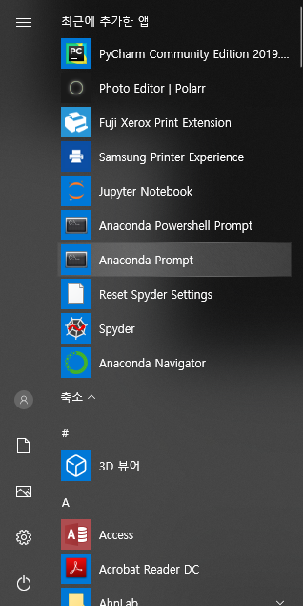
01. 아나콘다 가상환경 생성
Anaconda Prompt 실행

Slide 3
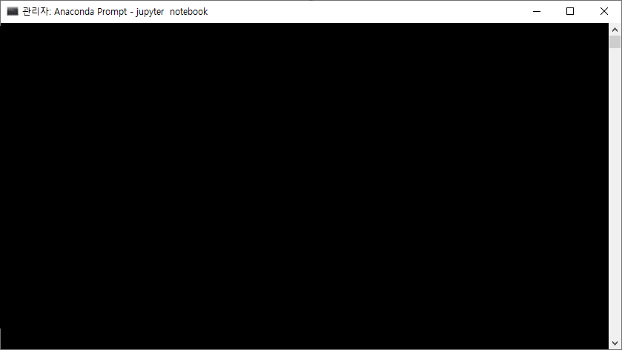
(base) C:\Users\leehyunjoo>conda create -n my_env python=3.6
~
Proceed ([y]/n)? Y
~
#
# To activate this environment, use
#
# $ conda activate my_env
#
# To deactivate an active environment, use
#
# $ conda deactivate
Keras가 3.6까지 지원된다.

Slide 4
(base) C:\Users\leehyunjoo>activate my_env
(my_env) C:\Users\leehyunjoo>pip install tensorflow
(my_env) C:\Users\leehyunjoo>pip install keras
(my_env) C:\Users\leehyunjoo>conda deactivate
(base) C:\Users\alro9>

Slide 5
01. 아나콘다 가상환경 생성

Slide 6

01. PyCharm이란?
파이참(PyCharm)
- 파이썬 개발에 가장 널리 사용되는 통합 개발 환경 (IDE, Integrated Development Environment)
PyCharm 특징
- 프로젝트별로 Python 버전 및 환경을 선택할 수 있다.
- 코드의 실행 결과를 바로 확인할 수 있다.
- 직관적인 UI를 제공하며 OS와 무관하게 사용 가능
* Community 버전은 무료로 사용할 수 있다.
https://www.jetbrains.com/pycharm/download/

Slide 7
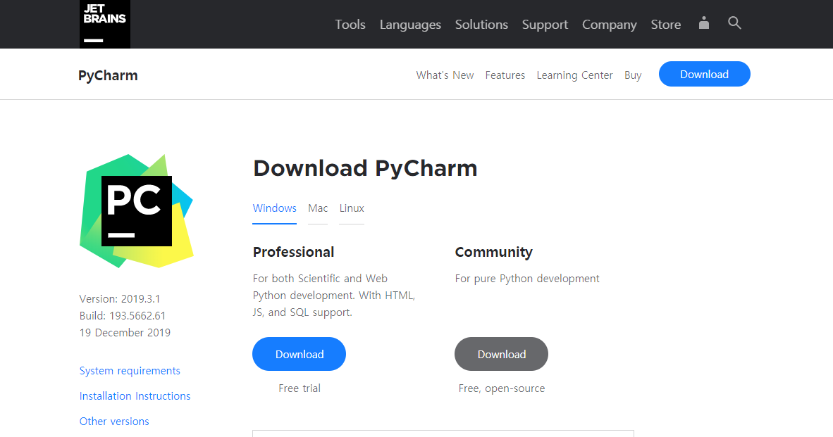
01. PyCharm 설치
다운로드 완료 후
.exe 파일 실행

Slide 8
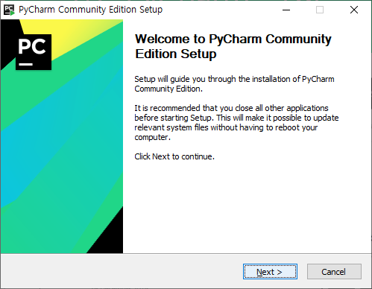
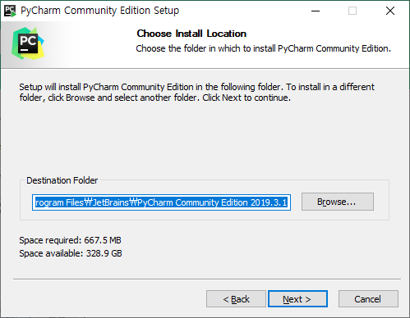
01. PyCharm 설치

Slide 9
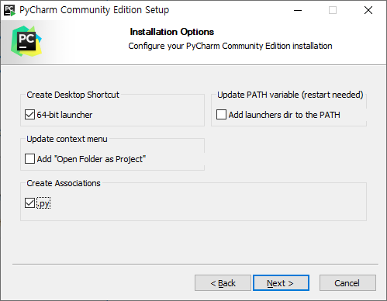
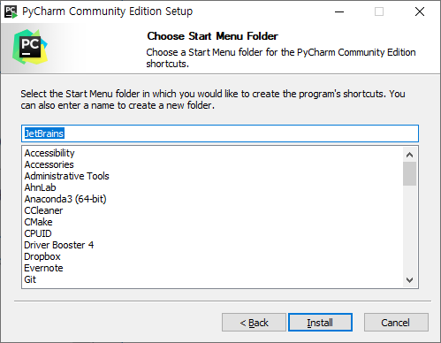
01. PyCharm 설치

Slide 10
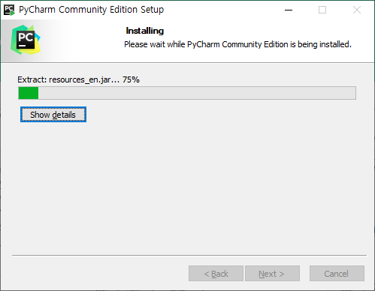
01. PyCharm 설치

Slide 11
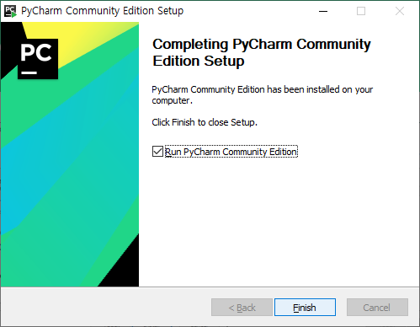
01. PyCharm 설치
그냥 체크박스 누르고 실행하자

Slide 12
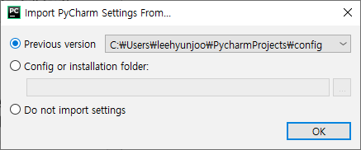
01. PyCharm 설치
설치한 적 있으면 Previous version
설치한 적 없으면 Do not import settings

Slide 13
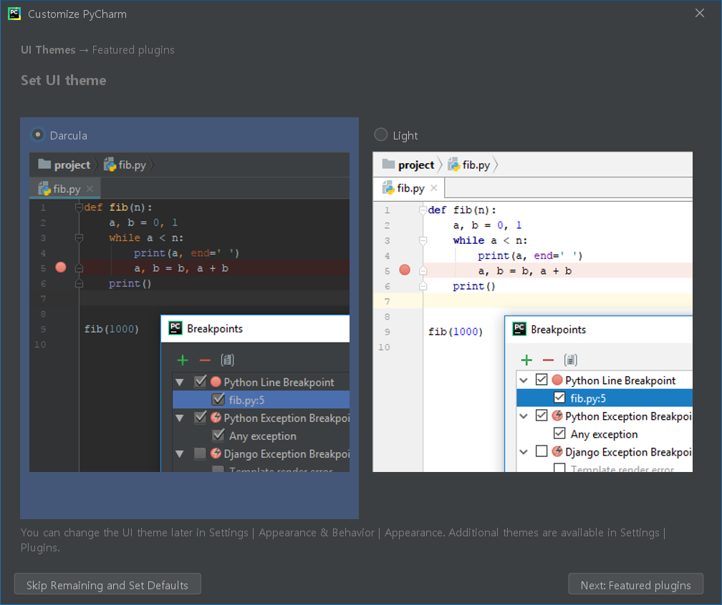
01. PyCharm 설치
원하는 테마 선택하고 Next

Slide 14
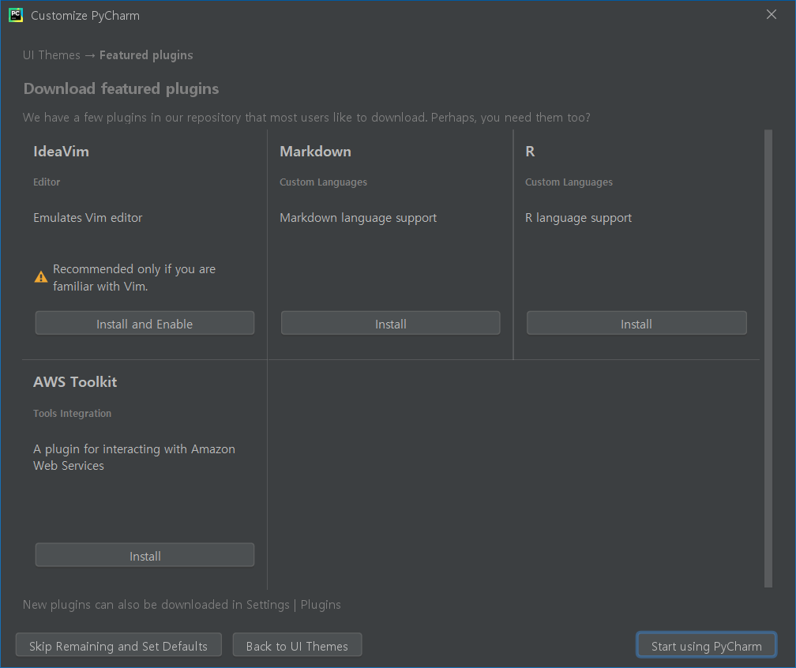
01. PyCharm 설치
원하는 플러그인 선택하고 Start Using Pycharm

Slide 15
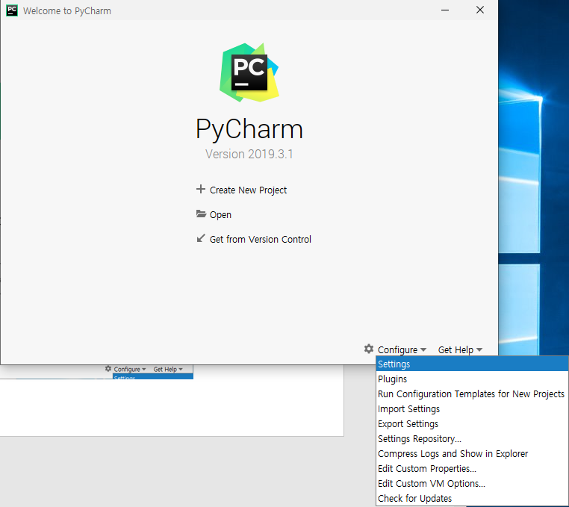
01. PyCharm 설치
Configure
-> setting

Slide 16
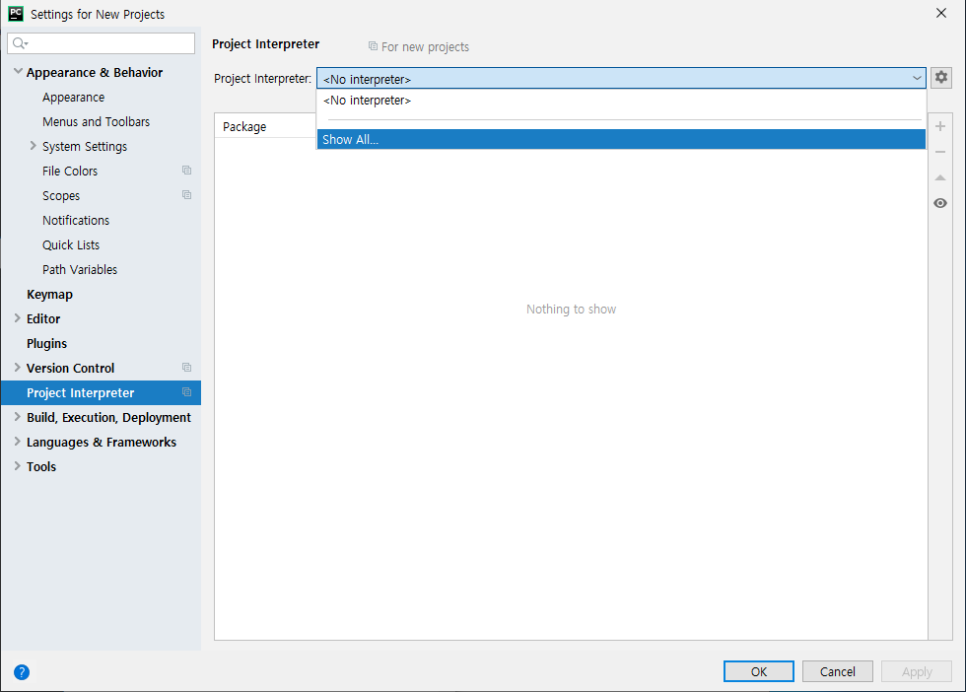
01. PyCharm 설치
Project interpreter
Show All

Slide 17
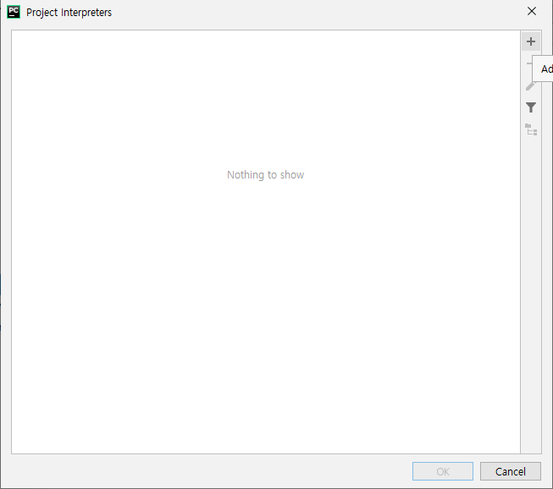
01. PyCharm 설치

Slide 18
(base) C:\WINDOWS\system32>cd C:\Users\leehyunjoo\dl_notebooks
(base) C:\Users\leehyunjoo\dl_notebooks>jupyter notebook
cd : change directory 의 약자

Slide 19
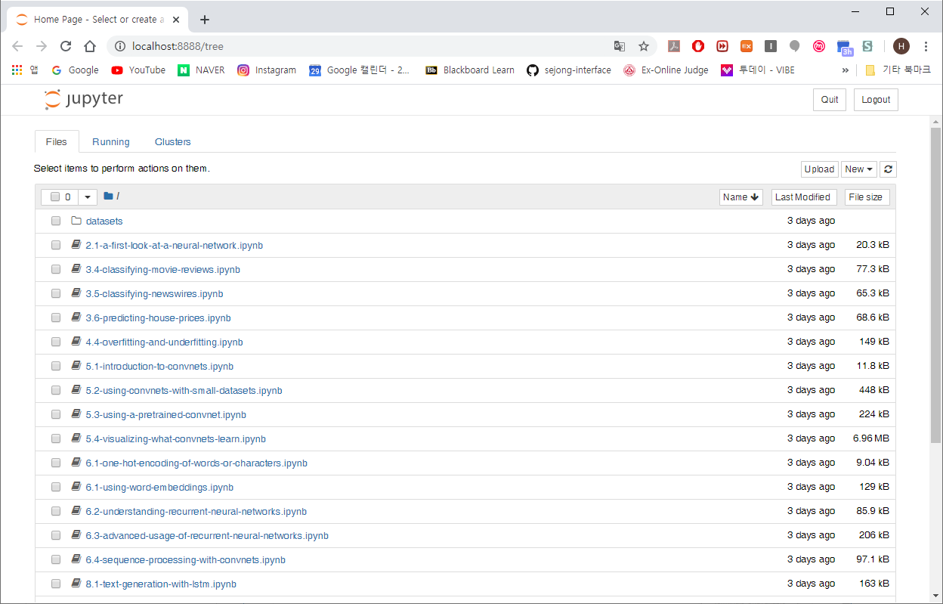
기본 웹 브라우저로 이렇게 .ipynb 목록을 보여준다.

